Slide 1
Module 626-1 Urbanisation des SI
Christine Aïdonidis-Flückiger

Slide 2
La cartographie de la couche métier
Quels métiers ?
Qui fait quoi où comment ?
METIER
Cartographie métier selon la norme BPMN
FONCTIONNELLE
APPLICATIVE
INFRASTRUCTURE TECHNIQUE
Source : Club Urba-EA le modèle en 4 couches

Slide 3
La cartographie de la couche métier
Organigramme d'acteur
Modéliser les processus métiers selon la norme BPMN
Processus métiers
Introduction à BPMN
Les principaux concepts de BPMN
Diagramme de processus métier
Diagramme de processus organisationnel
Diagramme de processus fonctionnel
Diagramme de processus applicatif

Slide 4
La cartographie de la couche métier
Organigramme d'acteur
Modéliser les processus métiers selon la norme BPMN
Processus métiers
Introduction à BPMN
Les principaux concepts de BPMN
Diagramme de processus métier
Diagramme de processus organisationnel
Diagramme de processus fonctionnel
Diagramme de processus applicatif

Slide 5
1. Le concept d'ACTEUR
Couche métier
Un acteur représente une personne, un groupe de personnes ou une unité organisationnelle qui intervient dans les processus de l'entreprise.
Un acteur peut être interne ou externe à l'entreprise :
Un acteur interne représente un élément de l'organisation de l'entreprise tel qu'une direction, un service ou un poste de travail. Il est défini à un niveau plus ou moins fin en fonction de la précision à fournir sur l'organisation.
- Un acteur externe représente un organisme qui ne fait pas partie de l'entreprise mais qui échange des flux avec l'entreprise. Ex : client, fournisseur,…

Slide 6




Plusieurs types d'acteur
Couche métier
Acteur
Société : représente une entité juridique comme une filiale ou le siège social d'une entreprise
Structure : représente un service ou une direction de l'entreprise (ex: département des finances)
Fonction : représente un poste de travail (ex: responsable commercial)
Responsable : représente le responsable d'un service ou d'une direction (ex : Directeur de l'administration fiscale

Slide 7
Couche métier
Acteur
Notation :
Acteur externe
Acteur interne

Slide 8
2. Cartographier les acteurs
Couche métier
Organigramme d'acteurs

Slide 9
Cartographie métier
Organigramme d'acteur
Un organigramme d'acteur est une représentation graphique des liens hiérarchiques d’une entreprise.
Il sert à donner une vue d’ensemble de la répartition des postes et fonctions au sein d’une structure.
Cette cartographie simplifiée permet de visualiser les différentes relations de commandement ainsi que les rapports de subordination.
Elle donne une vision simple et claire des structures complexes.
L'organigramme d'acteur ne donne pas d'information sur la répartition des tâches.

Slide 10
Cartographie métier
Organigramme d'acteur
Un organigramme d'acteur est un arbre (ou une pyramide) d'acteurs internes à l'entreprise.
Sont représentés sur ce type de diagramme :
Les acteurs de l'entreprise : les unités organisationnelles et leur découpage en sous-unités (par des boites)
Les relations hiérarchiques qui permettent la transmission des ordres (par des traits pleins)
Éventuellement, les responsables des unités organisationnelles, selon le niveau de détail souhaité
Une unité organisationnelle est un département, ou un office, ou un service, sous-services, sections…

Slide 11
Cartographie métier
Organigramme d'acteur
Points d'attention
L'organigramme d'acteur ne donne pas d'information sur la répartition des tâches.
C'est une représentation statique de l'organisation de l'entreprise.
La structure hiérarchique de l'entreprise est très volatile donc plus l'organigramme sera détaillé, plus souvent il faudra le mettre à jour.

Slide 12
Cartographie métier
Organigramme d'acteur
Règles de modélisation [RM xx]
[RM01] Un organigramme d'acteur présente un arbre d'acteur dont la racine est la structure décrite.
[RM02] Une unité organisationnelle (feuille de l'arbre) ne peut être rattachée qu'à une et une seule unité organisationnelle supérieure.
[RM03] Un organigramme d'acteur ne doit mentionner que des acteurs internes. On ne s'intéresse pas à l'organisation des acteurs externes.

Slide 13
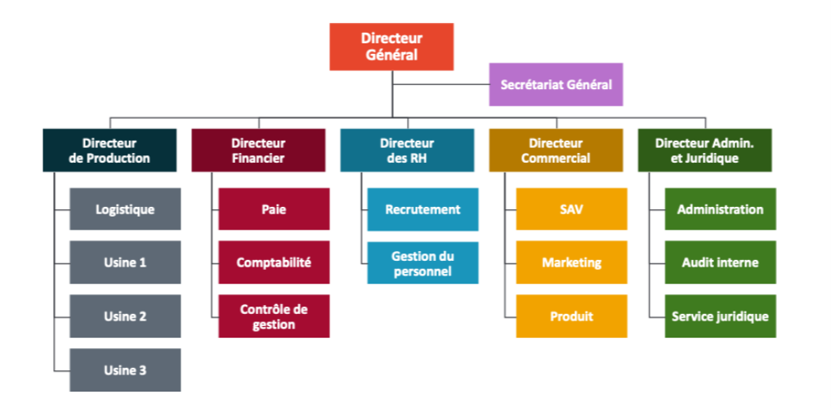
Cartographie métier
Organigramme d'acteur
Exemple

Slide 14
La cartographie de la couche métier
Organigramme d'acteur
Modéliser les processus métiers selon la norme BPMN
Processus métier
Introduction à BPMN
Les principaux concepts de BPMN
Diagramme de processus métier
Diagramme de processus organisationnel
Diagramme de processus fonctionnel
Diagramme de processus applicatif

Slide 15
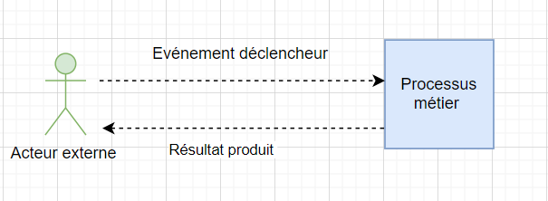
Couche métier
Processus
Un processus métier est un enchainement ordonné d'activités aboutissant à un résultat déterminé.
Il est déclenché par un évènement qui lui est externe et il fournit des produits ou des services à un acteur externe

Slide 16
Couche métier
Processus
Un processus métier se caractérise par :
un événement déclencheur en entrée
une suite d'activités constituant la chaine des valeurs ajoutées (construction du résultat),
une fin qui se matérialise par un résultat pour le client, le bénéficiaire du processus.

Slide 17
Couche métier
Processus
La norme ISO (9000 : 2000) classe les processus en 3 familles :
processus opérationnels : ils contribuent directement à la réalisation des produits ou services depuis la détection des besoins du client à sa satisfaction.
processus de soutien (ou de support) : ils contribuent au bon déroulement des processus opérationnels en leur apportant les ressources nécessaires. Bien que ne créant pas de valeur directement, ils sont nécessaires au fonctionnement permanent de l'entreprise et à sa pérennité
processus de pilotage (ou de management) : ils contribuent à la détermination de la politique de l'entreprise et au déploiement des objectifs. Ils assurent la cohérence des processus opérationnels et de soutien. Ils sont sous la responsabilité totale de l'équipe dirigeante.

Slide 18
La cartographie de la couche métier
Organigramme d'acteur
Modéliser les processus métiers selon la norme BPMN
Processus métiers
Introduction à BPMN
Les principaux concepts de BPMN
Diagramme de processus métier
Diagramme de processus organisationnel
Diagramme de processus fonctionnel
Diagramme de processus applicatif

Slide 19


Business Process Model Notation
Norme de notation pour la modélisation des processus
Norme internationale gérée depuis 2008 par l'OMG
Object Management Group
Association américaine à but non lucratif créée en 1989
Objectif : standardiser et promouvoir le modèle objet sous toutes ses formes (UML, CORBA , ..)
2011 : version 2.0
2013 : version 2.0.2
Norme vivante grâce à une communauté très active
Notes:
BPM : Business Process Management : Gestion des processus métiers

Slide 20
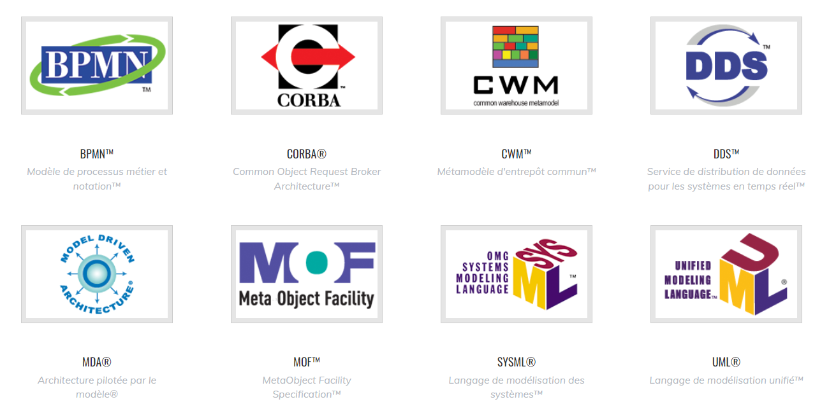
Normes OMG populaires

Slide 21
BPMN pour quoi ?
Objectifs de BPMN :
Un langage commun pour la modélisation des processus métiers
Proposer un ensemble de modèles pour favoriser le passage de la modélisation ou conception des processus vers l'implémentation et l'exécution des processus en langage BPEL.
Notes:
BPM : Business Process Management : Gestion des processus métiers

Slide 22
BPMN pour qui ?
Tous ceux qui s'intéressent à la compréhension et à l'optimisation des processus métiers :
Les consultants et auditeurs en stratégie d'entreprise
Les analystes métiers ou de processus
Les concepteurs de processus métier
Les urbanistes de SI ou architectes d'entreprise
Tous les managers !!!

Slide 23
Pourquoi utiliser BPMN ?
Les entreprises n'ont pas attendu BPMN pour modéliser les processus métiers. Par exemple, les diagrammes d'activité UML.
BPMN est une notation ciblée métier car conçue pour cela dès le départ
Norme internationale
Indépendante
Norme ouverte
Traduction du formalisme BPMN en BPEL dérivé du XML, interprétable par des moteurs de processus ou de workflow
Groupe de travail de l'OMG est très actif
Utilisation en forte croissance
=> C'est un langage commun simple à comprendre, et qui favorise l'implémentation et l'exécution des processus métiers.
Notes:
De plus en plus d'organisations utilisent le BPMN et dans de plus en plus d'universités, le BPMN est enseigné en tant que matière. Voici les raisons:
Standard
BPMN n'appartient pas à une certaine entreprise mais à une institution ( OMG ), qui est déjà établie par le biais d'autres normes mondiales, par exemple UML. La norme est prise en charge par de nombreux produits logiciels; vous êtes moins dépendant des produits d'un fournisseur particulier.
Simplicité
Le principe derrière BPMN est assez simple, c'est pourquoi vous pouvez commencer à travailler avec cette notation très rapidement.
Pouvoir d'expression
Si nécessaire, vous pouvez décrire précisément le fonctionnement d'un processus avec BPMN. Cependant, cela est plus difficile que de décrire approximativement le processus. Cette méthode de modélisation précise est possible, mais pas obligatoire.
Implémentation en informatique
BPMN a été principalement développé pour soutenir la mise en œuvre technique des processus («Process Automation»). Plus l'informatique est importante dans une entreprise, plus l'utilisation du BPMN devient utile.

Slide 24
BPMN et UML
BPMN et UML sont élaborées par l'OMG
et sont complémentaires :
UML permet l'analyse et la conception d'un système informatique
BPMN vise l'analyse et la conception de processus métiers
Diagramme de processus BPMN → diagramme de cas d'utilisation UML

Slide 25
La cartographie de la couche métier
Organigramme d'acteur
Modéliser les processus métiers selon la norme BPMN
Processus métiers
Introduction à BPMN
Les principaux concepts de BPMN
Diagramme de processus métier
Diagramme de processus organisationnel
Diagramme de processus fonctionnel
Diagramme de processus applicatif
Approche top-down

Slide 26
Couche métier
Diagramme de Processus
Identifier les processus métier macroscopiques
Identifier les acteurs externes
les clients et bénéficiaires auxquels l'organisation doit répondre
les partenaires stratégiques qui fournissent des services ou des ressources clés
Faire l'inventaire des produits ou services fournis
Lister les principaux produits et services qui font l'objet d'un engagement formel envers les clients et partenaires
Identifier les processus métiers
Ce sont les activités mises en place pour fournir les produits et services demandés
Initialiser le diagramme de processus métier
Au moins 1 participant (acteur)
Des flux avec des contenus correspondant aux produits et services

Slide 27
Diagramme de processus métier macro

Slide 28
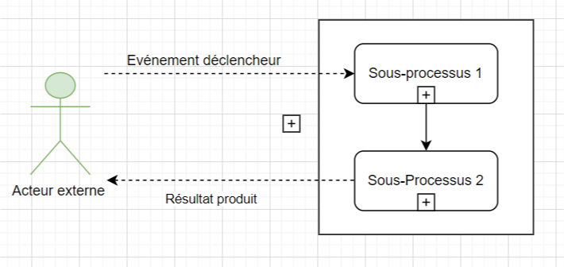
Décomposer les processus métier en sous-processus
Couche métier
Diagramme de Processus
Hiérarchie de processus – sous-processus
BPMN n'impose pas de règle de décomposition de processus
Cependant, une bonne pratique est 3 niveaux de décomposition maximum

Slide 29
Diagramme de processus métier
Est définit pour un processus
Identifier les événements, les résultats produits et les interactions avec d'autres processus
Décomposer un processus en sous-processus
Identifier les processus organisationnels qui mettent en œuvre le processus

Slide 30
La cartographie des processus métiers
Pour vous aider, posez-vous les questions suivantes :
Quel est l’objectif de mon processus ?
En quoi contribue-t-il à la création de valeurs pour mon organisation ?
Qu’est-ce qui déclenche mon processus ?
Quels sont le ou les évènements qui démarrent la séquence d’activités.
Quels sont les résultats attendus ?
Quelles sont les différentes fins possibles ?
Quelles sont les activités de mon processus ?
Comment s’enchainent-t-elles quand tout se passe bien ?
Quelles sont les interactions de mon processus avec des acteurs externes ? Ou d’autres processus ?

Slide 31
626-1 fin couche métier – part 1 -

Slide 32
626-1 couche métier – part 2 -

Slide 33
La cartographie de la couche métier
Organigramme d'acteur
Modéliser les processus métiers selon la norme BPMN
Processus métiers
Introduction à BPMN
Diagramme de processus métier
Les principaux concepts de BPMN
Diagramme de processus organisationnel
Diagramme de processus fonctionnel
Diagramme de processus applicatif

Slide 34
Les 3 catégories de concepts BPMN
L'objectif de l'OMG avec BPMN est d'avoir un formalisme standard, simple et implémentable.
C'est pourquoi il n'existe que 3 catégories d'objets
1. Les objets étapes
2. Les objets de connexion
3. Les objets de collaboration
Une bonne référence : https://docs.camunda.org/manual/7.14/reference/bpmn20/

Slide 35
Les 3 catégories de concepts BPMN
1. Les objets étapes
Activité action ou ensemble d'actions
Tache
Sous-processus
Evénement va déclencher, interrompre ou influencer le déroulement du processus
Début
Intermédiaire
Fin
Passerelle qui influence la séquence d'activités

Slide 36
Les 3 catégories de concepts BPMN
2. Les objets de connexion
Flux de séquence connectent les activités entre elles, et expriment l'ordre d'exécution
Flux de message représentent les échanges entre processus
Notes:
Flux de séquence (ou enchainement dans MEGA)
Flux de message (ou flux dans MEGA)

Slide 37
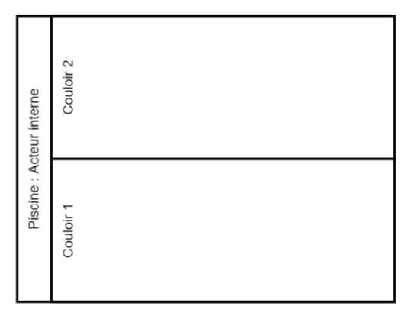
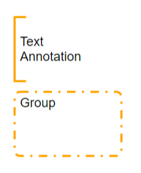
Les 3 catégories de concepts BPMN
3. Les objets de collaboration
Les piscines et les couloirs définissent les responsabilités au sein d’un processus métier
Les artéfacts : objets de données et annotations
Notes:
Les piscines (participant dans MEGA)

Slide 38
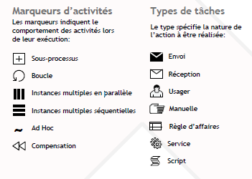

Les marqueurs d'objet BPMN
Une des spécificités de BPMN est de pouvoir préciser la nature des objets en leur ajoutant des marqueurs (pictogrammes)
Evénements

Slide 39
Les 3 niveaux de conformité
BPMN divise les concepts en 3 niveaux de conformité :
Descriptif : contient les éléments de base utiles pour la modélisation des processus macroscopiques
Analytique : contient tous les éléments de niveau descriptif + des éléments utilisés pour décrire le comportement des processus
Exécutable : contient tous les attributs nécessaires pour que les processus puissent être exécutés par un moteur de workflow
Dans ce cours nous n'aborderons pas le niveau exécutable.
Notes:
Descriptif : modélisation à partager entre humains. On décrit essentiellement le chemin idéal et on omet les cas d'exception. Dans ce cas, on désactive le règlement BPMN.
Analytique : on décrit formellement tout ce que l'on peut décrire : le chemin idéal mais aussi les exceptions. Le règlement BPMN doit être respecté
Exécutable : exécutable par un moteur de workflow : le règlement BPMN doit être respecté.

Slide 40
La cartographie de la couche métier
Organigramme d'acteur
Modéliser les processus métiers selon la norme BPMN
Processus métiers
Introduction à BPMN
Diagramme de processus métier
Les principaux concepts de BPMN
Diagramme de processus organisationnel
Diagramme de processus fonctionnel
Diagramme de processus applicatif

Slide 41




Les différents types de processus
Est implémenté par
Est automatisé par
Fonctionne ainsi
Est contextualisé par
Description du travail au quotidien
Modèles de référence indépendants de l'organisation
Workflow exécutable par un moteur de processus

Slide 42
Processus organisationnel
Couche métier
Processus organisationnel
Un processus organisationnel est un ensemble d'activités (opérations) réalisées par des acteurs de l'entreprise en vue de produire un résultat.
Un processus organisationnel est décrit par une succession d'opérations déclenchée par la réception d'un événement et produit au moins un résultat.
Un processus organisationnel décrit la marche à suivre pour mettre en œuvre tout ou partie d'un processus.

Slide 43
Processus métier # processus organisationnel
Couche métier
Processus organisationnel
Un processus métier permet la description de ce que fait l'entreprise. Il décrit le Quoi ?
Un processus organisationnel décrit comment l'entreprise est organisée pour effectuer les opérations nécessaires à son fonctionnement.
Il décrit le Qui fait quoi, Quand, Comment et Où?
Donc, un processus métier peut être mis en œuvre par plusieurs processus organisationnels.

Slide 44
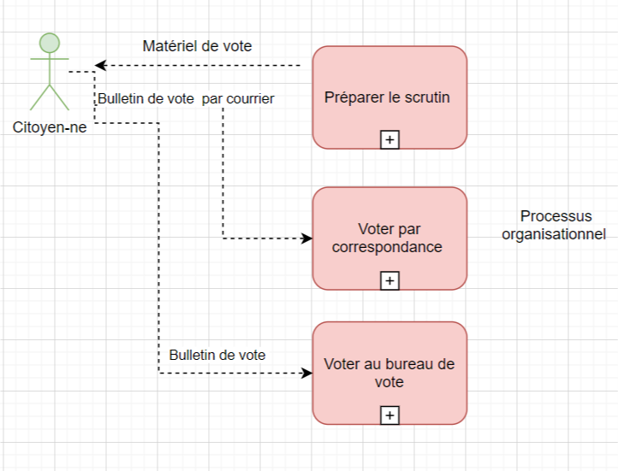
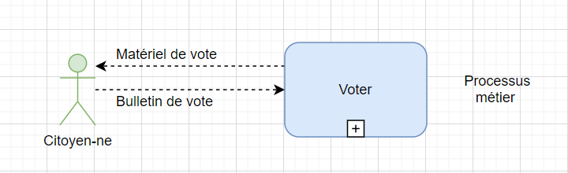
Couche métier
Processus organisationnel
Illustration
Ici, 1 processus métier est mis en œuvre par 3 processus organisationnels

Slide 45
Diagramme de processus organisationnel
Ce diagramme décrit un processus organisationnel.
Il présente :
l'enchainement des opérations réalisées,
les événements qui se produisent
les conditions d'enchainement
les participants qui exécutent ces opérations et de les assigner aux acteurs de l'organisation

Slide 46
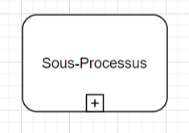
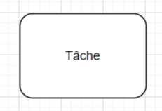
Les activités dans la norme BPMN
Dans la norme BPMN, une activité est une action, une unité de travail réalisée au cours d'un processus avec un début et une fin.
2 cas :
Soit cette activité est décomposable, BPMN parle de sous-processus
et donc peut être décrit par un diagramme de processus
Soit cette activité est élémentaire ou atomique et donc non décomposable et BPMN parle de tâche
Et donc ne peut pas être décrit par un diagramme
Convention de nommage : Processus, sous-processus et tâche commencent par un verbe à l'infinitif
Notes:
sous-processus : objet méga processus
tâche : objet méga opération

Slide 47
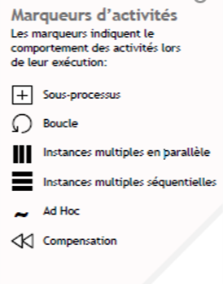
Les marqueurs d'activités

Slide 48
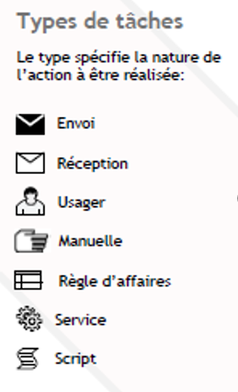




Les marqueurs de tâches
Usager : action réalisée par un humain en interaction avec une application informatique
Service : action automatisée sans intervention humaine, on ne connait pas le contenu de l'application mais on connait les résultats produits
Manuel : action manuelle effectuée par un humain
Règles métier : ce type de tâche est utilisé uniquement pour appliquer des règles métiers (de calcul par ex.)

Slide 49

Piscine et couloir
Piscine indique le responsable du déroulement des activités (acteur interne). Il assume le contrôle du processus et attribue les tâches (chef d'orchestre) c'est pourquoi ce type de processus est appelé «orchestration».
Couloir indique qui réalise les activités. Subdivision optionnelle de la piscine. Un acteur interne aussi
Piscine collapsée permet de modéliser un participant externe (acteur ou processus) qui échange des flux avec le processus décrit mais dont on ne connait pas la séquence d'activités.

Slide 50
Flux de séquence
C'est un lien entre 2 activités d'un processus ou entre un événement et une activité dans un processus. Il indique un lien de séquence
Deux activités successives doivent être reliées entre elles par un enchainement.
[RM04] Un flux de séquence ne doit pas sortir des frontières du processus (la piscine) , il est obligatoirement interne au processus.
Les interactions avec l'extérieur du processus sont modélisées par des flux de message
Notes:
Un flux de séquence est un objet MEGA enchainement.

Slide 51
Flux de message
Le flux de message permet de modéliser la circulation d'information entre le processus et son environnement c’est-à-dire avec les participants externes au processus, ou avec d'autres processus
[RM05] Un flux (de message) sort des frontières du processus (la piscine)
Il est recommandé de décrire le contenu du flux c’est-à-dire les informations portées par le flux
Notes:
L'objet flux de MEGA est un flux de message

Slide 52
Décrire les interactions
Ne pas confondre flux et enchainement :
Les flux de message font circuler l'information
Les flux de séquence donnent une vue séquentielle du déroulement des activités
Ne pas représenter l'exhaustivité des messages qui circulent,
ne choisir que ceux qui sont pertinents vis-à-vis de l'objectif de modélisation.

Slide 53

Evénement
3 Natures d'événements (niveau descriptif) :
DÉBUT : déclenche le processus
indique quand et comment un processus démarre
obligatoire et unique au sein d'un processus
FIN : est émis par le processus
indique la fin d'un processus et ne peut pas avoir de suite
obligatoire mais peuvent être multiples dans un processus
On distinguera les fins avec erreurs ou anomalies
INTERMÉDIAIRE : le processus attend l'arrivée d'un événement pour continuer
Début
Fin

Slide 54
Evénement
[RM06] : un processus est obligatoirement déclenché par un événement de type début unique
[RM07] : un processus prend fin obligatoirement par au moins un événement de type fin.
Convention : s'il y a plusieurs événements de fin, on doit les distinguer par un libellé explicite de la cause de la fin.
Début
Fin

Slide 55


Evénement
Les 3 principaux types d'événements :
Aucun :
Début : aucun déclenchement n'est défini
Fin : aucune information résultat n'est envoyée à la fin du processus
Attente : on ne sait pas ce que le processus attend, mais le traitement est suspendu…
Message :
Début : le processus démarre à la réception d'un message provenant de l'extérieur du processus, peu importe son support (oral, courrier, email,…)
Fin : un message est envoyé lorsque l'événement de fin est atteint
Attente : un message est attendu pour continuer le processus

Slide 56

Evénement
Temporel :
Correspond à une indication temporelle : une date, une heure ou une périodicité.
Le processus démarre ou se poursuit ou s'arrête lorsque la condition temporelle est vérifiée.
Doit être qualifié d'un libellé explicite.

Slide 57
626-1 couche métier – fin part 2 -

Slide 58
626-1 couche métier – part 3 -

Slide 59

Evénement de type signal
Le symbole d'un signal est un triangle.
La différence essentielle entre un signal et un message :
le message est toujours adressé à un destinataire spécifique et porte une information.
un signal est relativement non dirigé, et c'est souvent un stimuli sensoriel, visuel ou auditif. Il ne porte pas une information à proprement dit mais c'est son interprétation qui donne une information. Par exemple, le client arrive, le réveil sonne, le client lève la main pour appeler le serveur.

Slide 60



Evénements Synthèse
3 Natures d'événements (niveau descriptif) :
DÉBUT : déclenche le processus
indique quand et comment un processus démarre
obligatoire et unique au sein d'un processus
FIN : est émis par le processus
indique la fin d'un processus et ne peut pas avoir de suite
obligatoire mais peuvent être multiples dans un processus
On distinguera les fins avec erreurs ou anomalies
INTERMÉDIAIRE : le processus attend l'arrivée d'un événement pour continuer
4 Types
Début
Fin

Slide 61
Passerelle (ou branchement)
Une passerelle dans BPMN est un objet de modélisation essentiel dans la norme BPMN.
Elle sert à contrôler des flux de séquence qui convergent ou qui divergent à l'intérieur d'un processus.
Une passerelle n’effectue aucune tâche, c’est juste un lieu où une décision est prise en fonction du flux d’entrée.
Le symbole à l’intérieur du losange sert à identifier le comportement de la passerelle.
Notes:
Passerelle BPMN = Branchement dans Méga

Slide 62
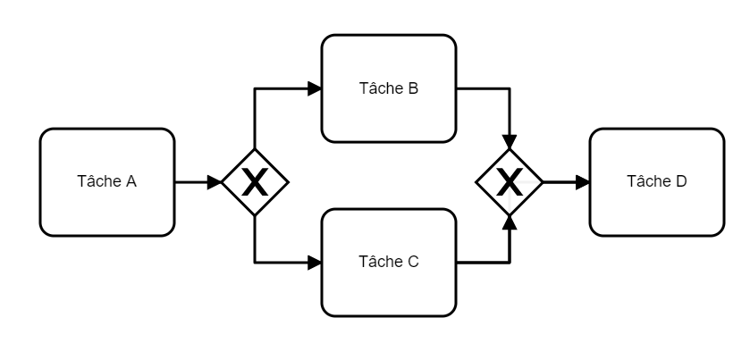
Passerelle (ou branchement)
La passerelle permet de ne laisser aucune ambiguïté sur la séquence du flux.
C'est pourquoi [RM08] : l’arrivée ou le départ de plus qu’un flux doit passer obligatoirement par une passerelle et ne pas être directement relié à une tâche.
Après une tâche, une passerelle permet de diviser un flux en 2 ou plusieurs chemins (autres flux de séquence)
Avant une tâche, une passerelle permet de rassembler plusieurs chemins en 1 seul pour déclencher la tâche
Notes:
Passerelle BPMN = Branchement dans Méga

Slide 63
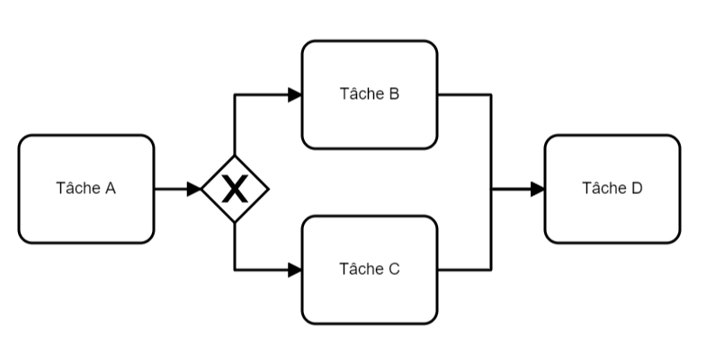
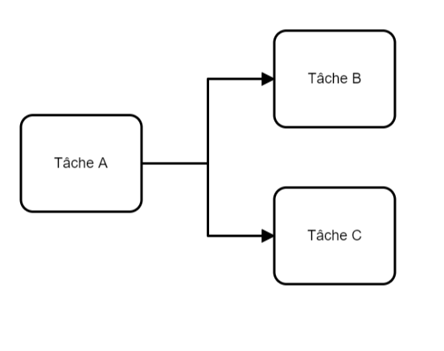
Passerelle (ou branchement)
KO
KO

Slide 64

Passerelle
BPMN propose 5 types de passerelles différentes :
Exclusive (OU exclusif)
Parallèle (ET)
Inclusive (OU inclusif)
Basée sur les événements
Complexe
La passerelle de type complexe n'est pas abordée dans ce cours

Slide 65

Passerelle exclusive
Passerelle OU exclusif
1 seul des trajets qui suivent est exécutée en fonction de la valeur de la condition
La condition doit être explicite et sans ambiguïté
On note sur les flux de séquence les critères des différents chemins possibles

Slide 66

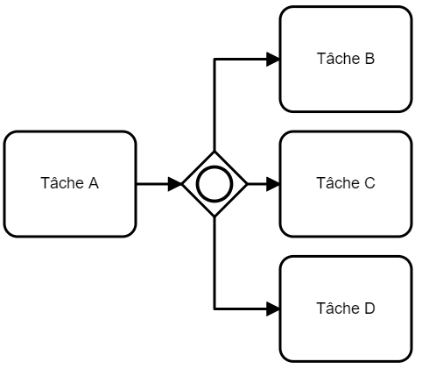
Passerelle inclusive
Passerelle OU INCLUSIF
1 ou plusieurs : En fonction de la condition, la séquence continue sur 1, plusieurs ou toutes les branches.
La condition doit être explicite

Slide 67

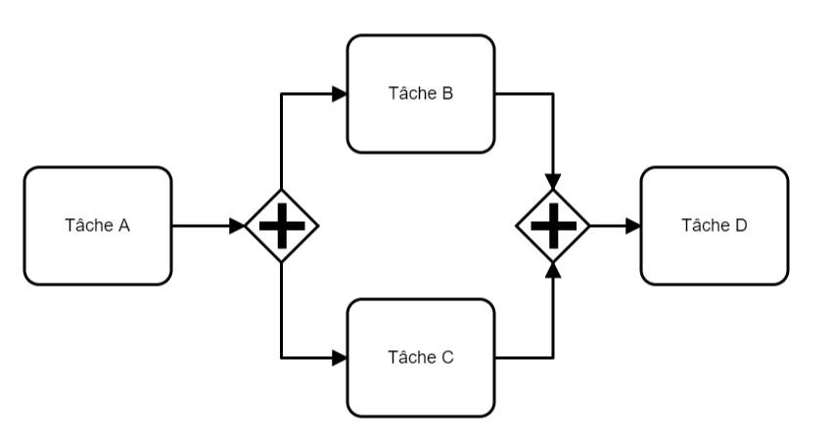
Passerelle parallèle
Passerelle ET :
le processus suit simultanément tous les trajets parallèles.
Placé après une tâche, la passerelle parallèle sépare le flux de séquence en plusieurs flux de séquence qui tournent en même temps.
Placé avant une tâche, la passerelle parallèle permet la réunion de plusieurs flux de séquence et attend que toutes les séquences d’arrivée soient terminées avant de toutes les associer en un seul flux de sortie.

Slide 68

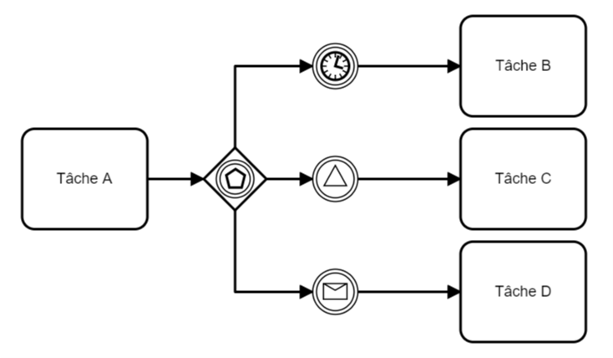
Passerelle basée sur les événements
Passerelle OU exclusif + attente d'un événement
La passerelle basée sur les événements permet de prendre une décision en fonction des événements.
Chaque flux de séquence sortant de la passerelle doit être connecté à un événement intermédiaire.
Lorsque l'exécution du processus atteint une passerelle basée sur les événements, la passerelle agit comme un état d'attente: l'exécution est suspendue, et attend qu'un des événements intermédiaires se produit.
L'arrivée d'un évènement intermédiaire déclenchera un des chemins du processus.

Slide 69
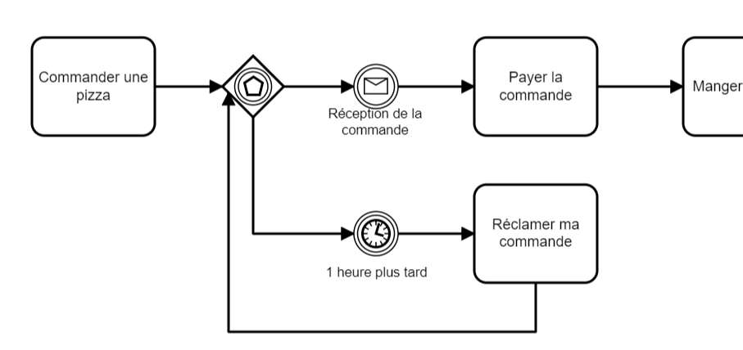
Passerelle basée sur les événements
Exemple

Slide 70
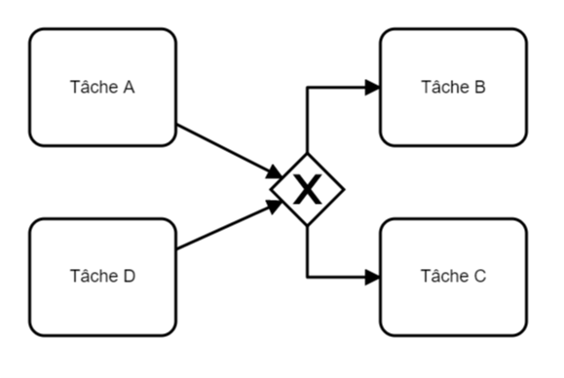
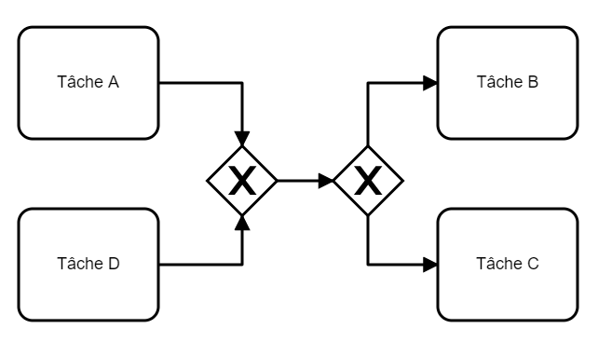
Passerelle
[RM09] : une passerelle ne doit pas servir à la fois à réunir et à diviser le flux. Dans ce cas, on modélise 2 passerelles à la suite

Slide 71
Décrire le processus organisationnel
Identifier les participants au processus
Décrire les activités menées du début à la fin du processus
Agencer les activités dans leur ordre chronologique
Affecter les activités aux acteurs participants qui sont en charge de leur exécution
Identifier les événements qui peuvent changer le déroulement du processus
Décrire les passerelles et les conditions.

Slide 72
626-1 couche métier - fin part. 3

Slide 73
626-1 couche métier – part 4 -

Slide 74


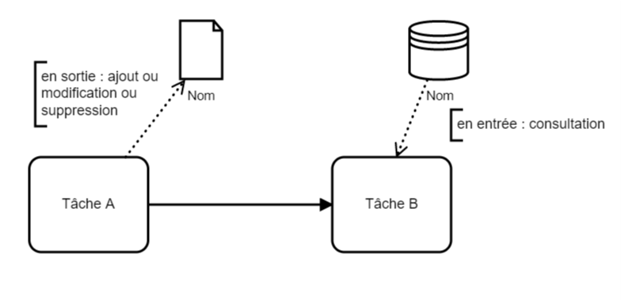
Objet de données
Un objet de données représente des informations circulant tout au long des processus tels que des documents
Une base de données est un endroit où le processus peut lire et écrire des données. Elle persiste au-delà de la durée de vie du processus

Slide 75


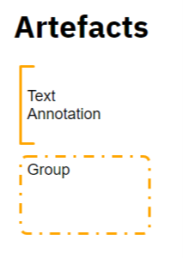
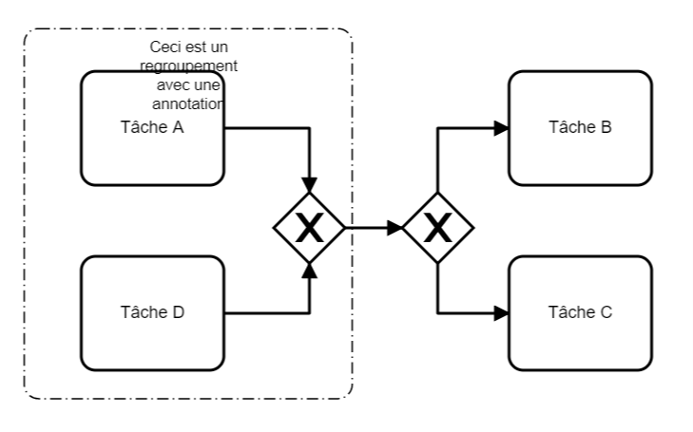
Artefact
un artéfact est une précision, une information supplémentaire graphique ou textuelle apportée à un diagramme.
une annotation
un regroupement : rassemble graphiquement un ensemble d'éléments ayant une relation sémantique, pour le visuel uniquement

Slide 76
Les 2 catégories de diagrammes
Diagramme de collaboration : permet de représenter les interactions entre un processus et son environnement en spécifiant les messages échangés.
Processus métier
Processus organisationnel
Sous-processus
Participant (avec acteur externe)
Flux de message
Flux de séquence

Slide 77
Les 2 catégories de diagrammes
2. Diagramme d'orchestration (ou diagramme de flux de séquence) : décrit la séquence du processus du début à la fin avec les concepts de :
Processus organisationnel
Participant (acteur interne)
Opération (ou tâche)
Flux de message
Flux de séquence
Événement
Passerelle
Piscine et couloir

Slide 78
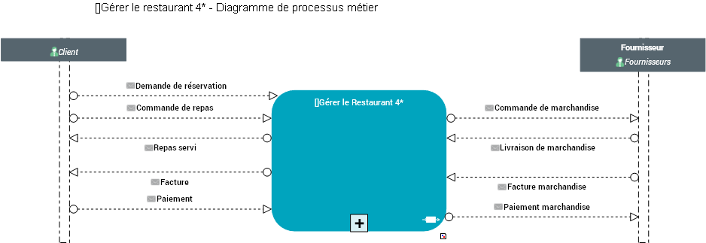
Exemple 1
Diagramme de collaboration : 1er niveau le macro-processus

Slide 79
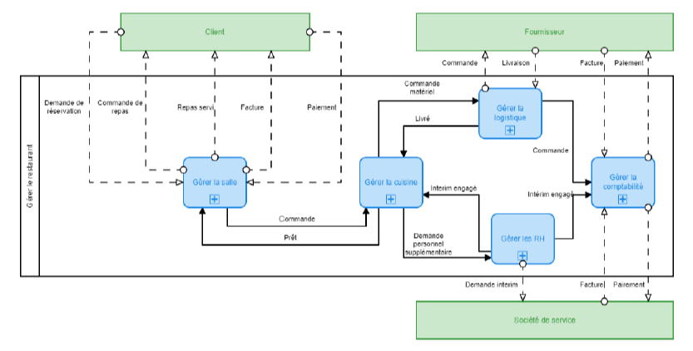
Exemple 2
Diagramme de collaboration : 2ème niveau on décompose le processus en sous-processus. Pas de séquence entre processus mais des échanges de message
En bleu : sous-processus métier
On représente ici le processus métier par l'objet "piscine" pour le graphique mais ce n'est pas sémantiquement une piscine au sens BPMN.

Slide 80
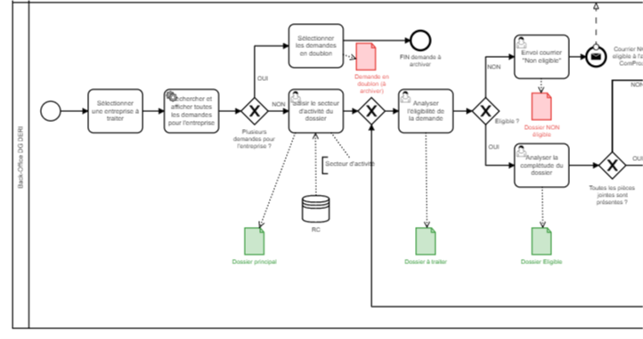
Exemple 3
Diagramme d'orchestration : décrit la séquence des activités du début jusqu'à la fin.
Ici les activités sont des tâches

Slide 81
Diagramme d'orchestration (ou diagramme de flux de séquence)
[RM10] : Dans un diagramme de processus organisationnel, le flux de séquence ne doit pas s'interrompre, c’est-à-dire on doit pouvoir aller du début jusqu'à la fin, sans interruption dans la description de la séquence.

Slide 82
Démarche de cartographie des processus métiers du plus général au plus détaillé
Organigramme d'acteur
Identifier les acteurs internes à l'organisation étudiée
Diagramme de collaboration niveau 1 macro
identifier les acteurs externes et les interactions (flux de messages)
Diagramme de collaboration niveau 2 sous-processus
Décomposer le macro processus en sous-processus
Diagramme d'orchestration processus organisationnels
Décomposer chaque sous-processus en une séquence de processus organisationnels (boites roses)
Diagramme d'orchestration pour chaque processus organisationnel
Pour chaque processus organisationnel, décrire la séquence de tâches

Slide 83
Comment savoir si un diagramme est réussi ?
Dans la modélisation on recherche 2 qualités :
Conformité :
Respect de toutes les règles de modélisation [RMxx]
Respect des conventions de nommage
Respect des usages (couleurs, sens de modélisation, expliciter les événements de fin, et les informations portés par les flux d'information )
Pour la norme BPMN, l'utilisation d'un outil de modélisation aide à respecter la norme :
- Camunda est conçu pour modéliser des diagrammes de processus organisationnels et ne permet pas de déroger à la norme BPMN
- MEGA Hopex, permet de modéliser l'ensemble des 4 couches de référence et offre la possibilité d'utiliser le "règlement BPMN" qui signale les erreurs de modélisation sur un diagramme de processus organisationnel.

Slide 84
Comment savoir si un diagramme est réussi ?
Lisibilité des diagrammes :
La modélisation est aussi un acte de communication. Une cartographie doit être le plus lisible possible tant sur le fond que sur la forme :
De gauche à droite, de haut en bas
Éviter les croisements de flux ou de messages
Indiquer systématiquement le titre du diagramme

Slide 85
626-1 couche métier – fin part 4 -

Slide 86
626-1 couche métier – part 5 –

Slide 87
Pourquoi modéliser les processus ?
Comprendre comment l'entreprise est organisée pour délivrer ses prestations
S'inscrire dans une démarche qualité en vue d'une certification
Identifier des améliorations possibles :
Temps de traitement
Qui fait quoi (RACI)
Rationalisation
Réorganiser – mesure de l'impact, accompagnement au changement
Identifier les besoins métiers vis-à-vis du système informatique

Slide 88
Identifier les besoins métiers vis-à-vis du système informatique
Les besoins métiers doivent être définis par ceux qui réalisent le processus
Les besoins métiers doivent être définis indépendamment de la solution informatique à fournir
Les outils et les technologies sont du ressort de l'informatique et pas des métiers
Les outils et technologies changent, les métiers sont plus stables
Pour enregistrer les besoins métiers, nous utilisons le concept de fonctionnalité

Slide 89
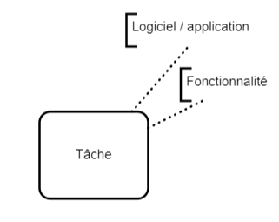
Fonctionnalité
Une fonctionnalité est une fonction élémentaire attendue par un acteur pour effectuer son travail.
C’est une fonction informatisée ou à informatiser permettant à un acteur d’exécuter tout ou partie d’une tâche.
Une fonctionnalité est définie indépendamment de la façon dont elle est fournie
Enregistrer une commande
Saisir une commande dans SAP
Plusieurs fonctionnalités peuvent être
nécessaires à la réalisation d'une tâche

Slide 90
Identifier les besoins métiers vis-à-vis du système informatique
Objectif :
Identifier les éléments du système informatique nécessaires pour supporter les utilisateurs à produire le résultat d'un processus organisationnel
Comment faire :
En partant de la description du processus organisationnel, identifier, avec les métiers, les fonctionnalités du système informatique dont ils ont besoin pour réaliser le processus et donc produire le résultat.
Déterminer si les fonctionnalités requises sont couvertes par une application informatique existante

Slide 91
626-1 couche métier – fin part 5 –

